Slide 1
СИСТЕМЫ ЦИФРОВОЙ ОБРАБОТКИ ИЗОБРАЖЕНИЙ
10. Морфологическая обработка изображений

Slide 2
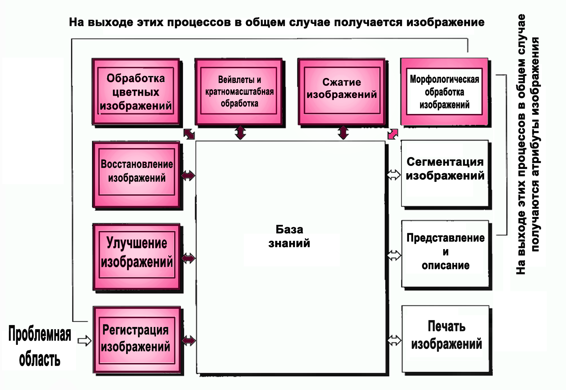
Основные стадии цифровой обработки изображений

Slide 3
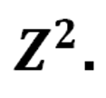



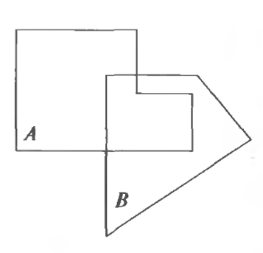
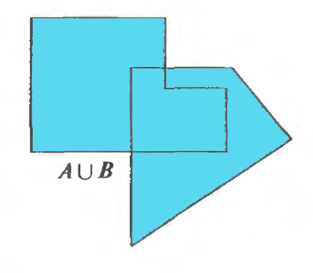
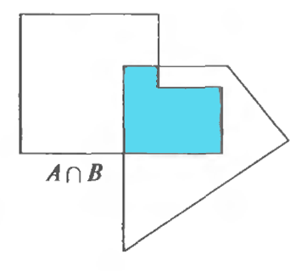


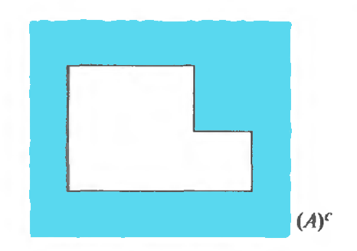
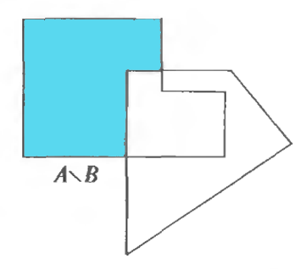

Множества (основные понятия)
А – множество в пространстве
Если
и есть элемент
множества А, то
В противном случае
Множество, не содержащее ни одного элемента, называется пустым множеством и обозначается символом Ø.
Множество задается путем перечисления его содержимого в фигурных скобках {…}
С={w | w = -d, d D } - множество С состоит из элементов w, которые строятся умножением на -1 обеих координат каждого элемента множества D.
Объединение множеств А и В
Пересечение множеств А и В
Два множества А и В
Дополнение множеств А и В
Разность множеств А и В

Slide 4

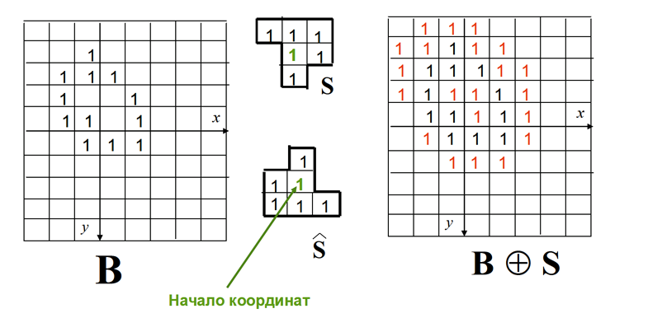
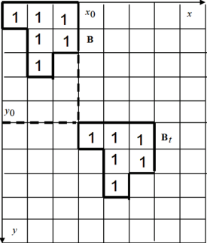

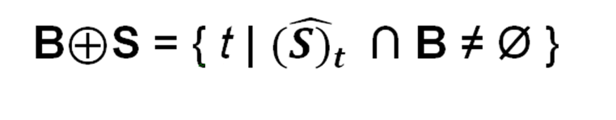
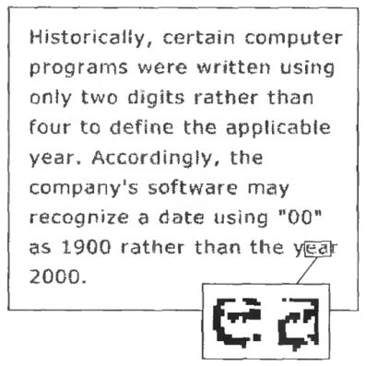
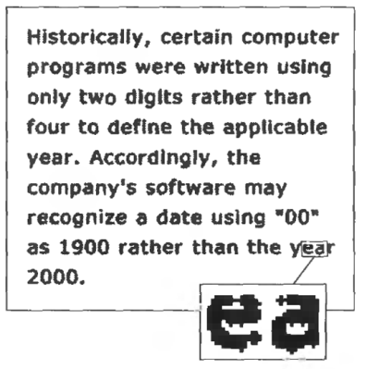
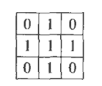
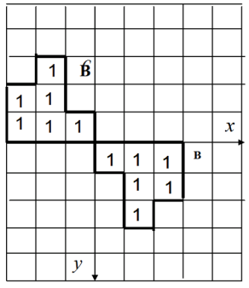

Морфологические операции
1. Параллельный перенос
множества B на вектор
3. Дилатация множества B по множеству S.
2. Центральное отражение множества B
б - Вид примитива
а - Текст с недостаточным разрешением и разрывами букв
в - Дилатация множества (а) по примитиву (б)

Slide 5
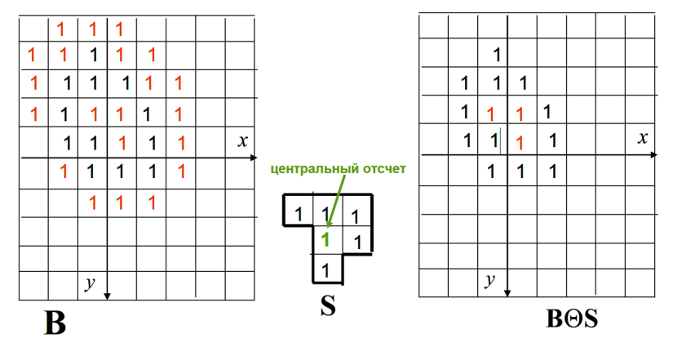

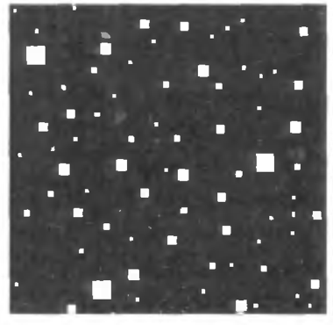

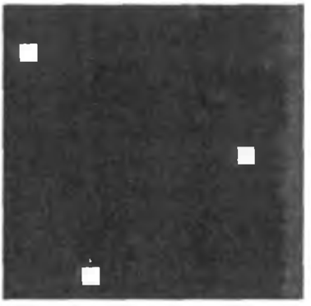
Морфологические операции
4. Эрозия множества B по множеству S.
б – результат эрозии изображения (а) по квадратному примитиву размерами 13х13 пикселей, заполненному единицами
а – изображение, содержащее квадраты со сторонами 1, 3, 5, 7, 9 и 15 пикселей
в – результат дилатации изображения (б) по тому же примитиву

Slide 6

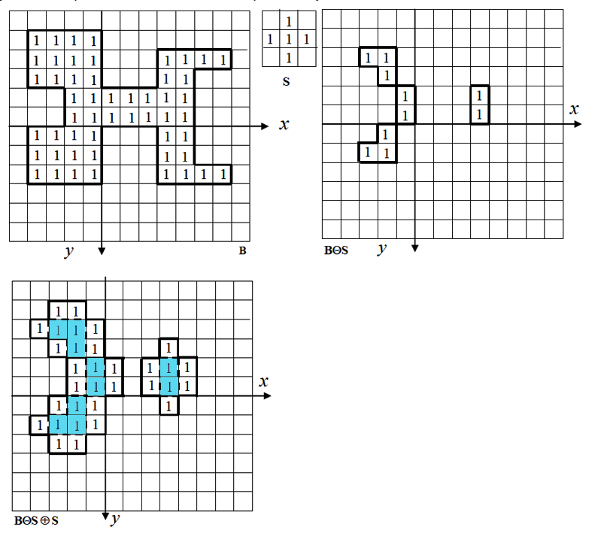
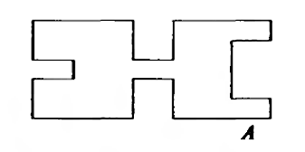
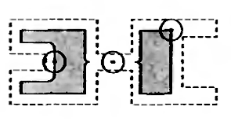
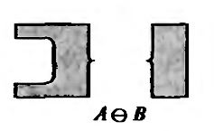
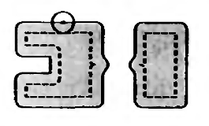
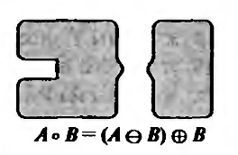
Морфологические операции
5. Размыкание
- эрозия и дилатация множества В по примитиву S
Пример морфологического
размыкания
Множество А
Используется примитив в форме небольшого круга, показанного в различных положениях.
Результат операции эрозии
Конечный результат размыкания

Slide 7

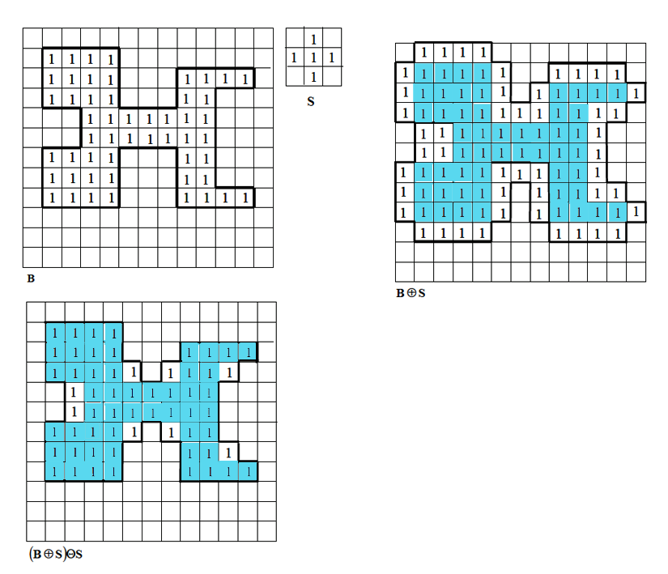
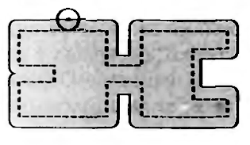
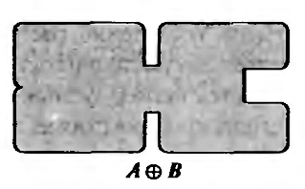
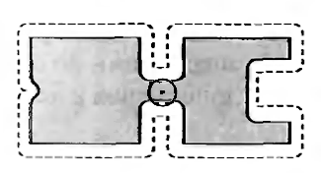
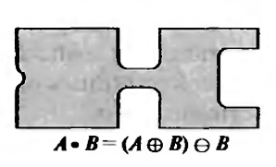
Морфологические операции
6. Замыкание
- дилатация и эрозия множества В по примитиву S
Пример морфологического
размыкания
Множество А
Используется примитив в форме небольшого круга, показанного в различных положениях.
Результат операции дилатации
Конечный результат
замыкания

Slide 8
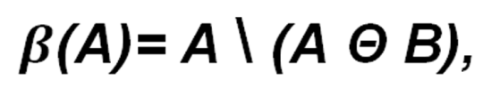
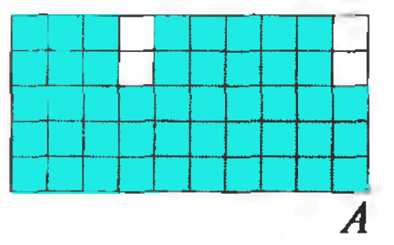
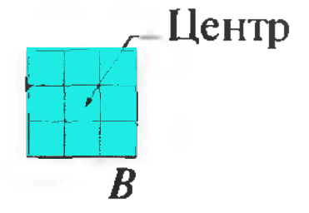
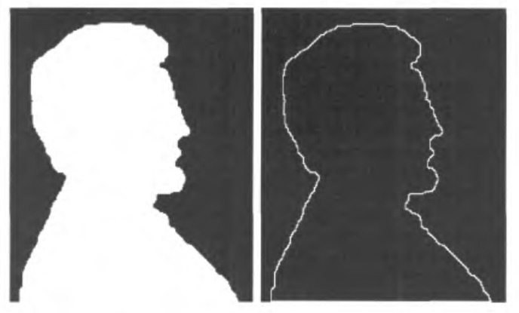
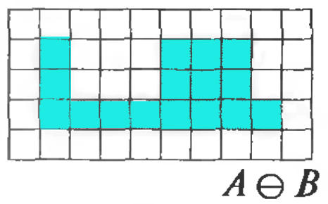
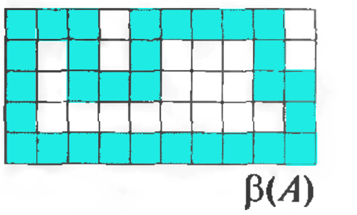
Выделение границ
Пример выделения границ с помощью морфологических операций
Множество А
а
б
а – простое двоичное изображение, белым цветом представлены единицы,
б – результат применения уравнения с рассматриваемым примитивом.
Эрозия А по В
Граница, полученная вычитанием из исходного множества А результата операции эрозии.

Slide 9
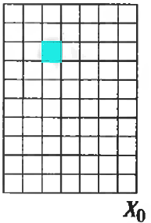
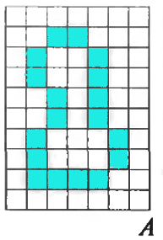
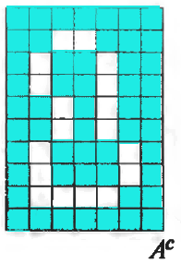
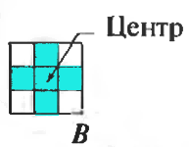
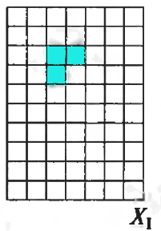
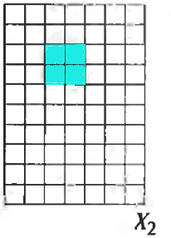
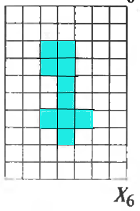
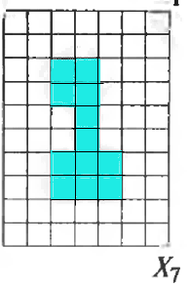
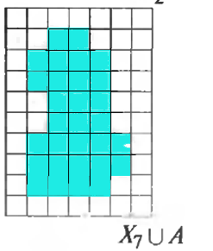

Заполнение областей
Множество А
Дополнение
множества А
Примитив В
Начальная точка внутри заданной границы
Шаги применения уравнения
Окончательный результат

Slide 10
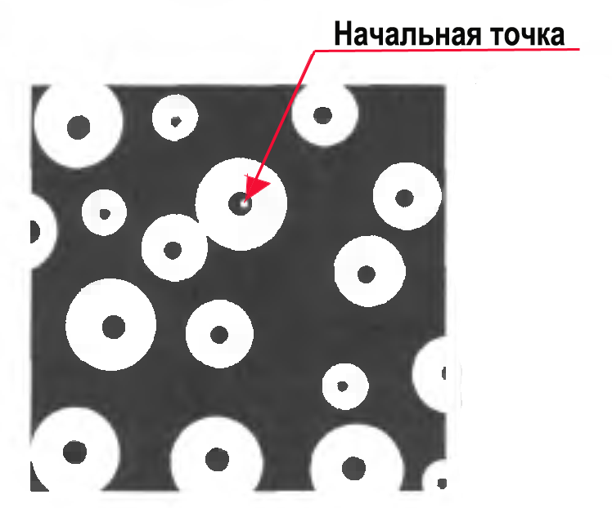
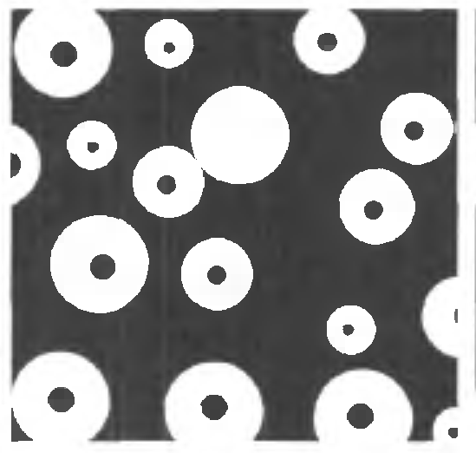

Заполнение областей
Двоичное изображение
Результат заполнения одной области
Результаты заполнения всех областей

Slide 11
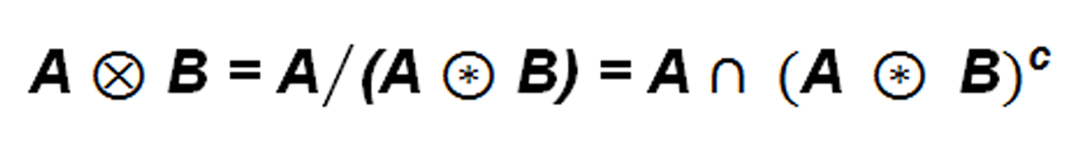
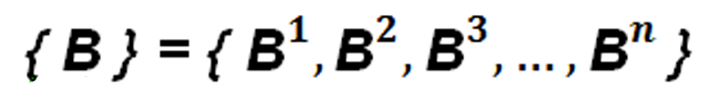
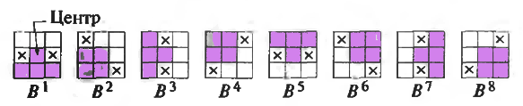
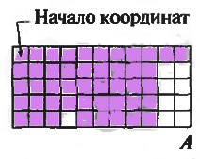
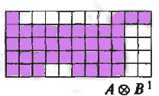









Утончение
Более полезное выражение для
симметричного уточнения множества А основано на последовательности примитивов
Последовательность поворотов примитивов, используемых для утончения
Множество А
Результат утончения по первому примитиву
Результаты утончения по следующим семи примитивам
Результат повторного применения первого примитива
Результат после сходимости алгоритма
Преобразование с учетом требования связности

Slide 12






Утолщение
Где В – подходящий примитив
Как и в случае утончения утолщение может определяться как последовательная операция
б) -Дополнение множества А
в) -Результат утончения дополнения множества А
а) - Множество А
г) - Утолщенное исходное множество, полученное как дополнение (в);
д) - Окончательный результат после удаления изолированных точек

